Slide 1
SCAN TO E-MAIL

Slide 2
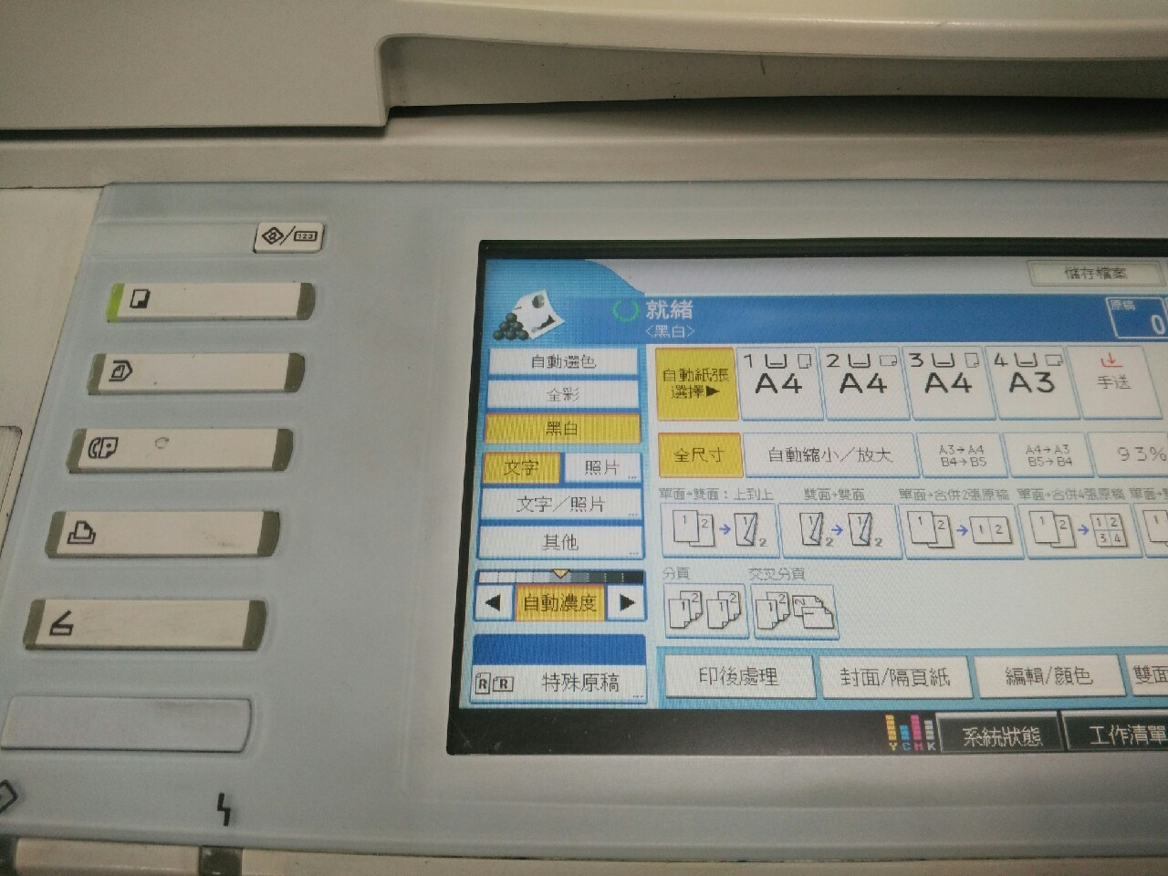
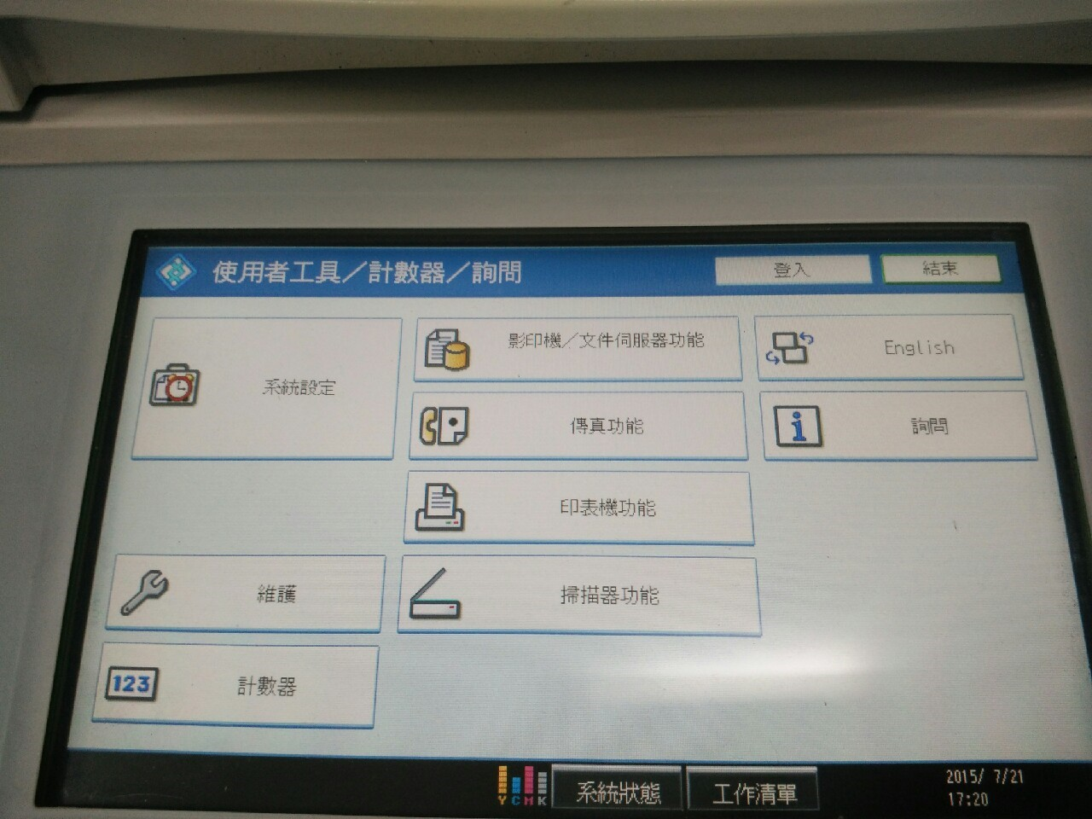
步驟1. 於影印機面版右上方按下”123“
步驟2. 選擇”系統設定”
1.
2.

Slide 3
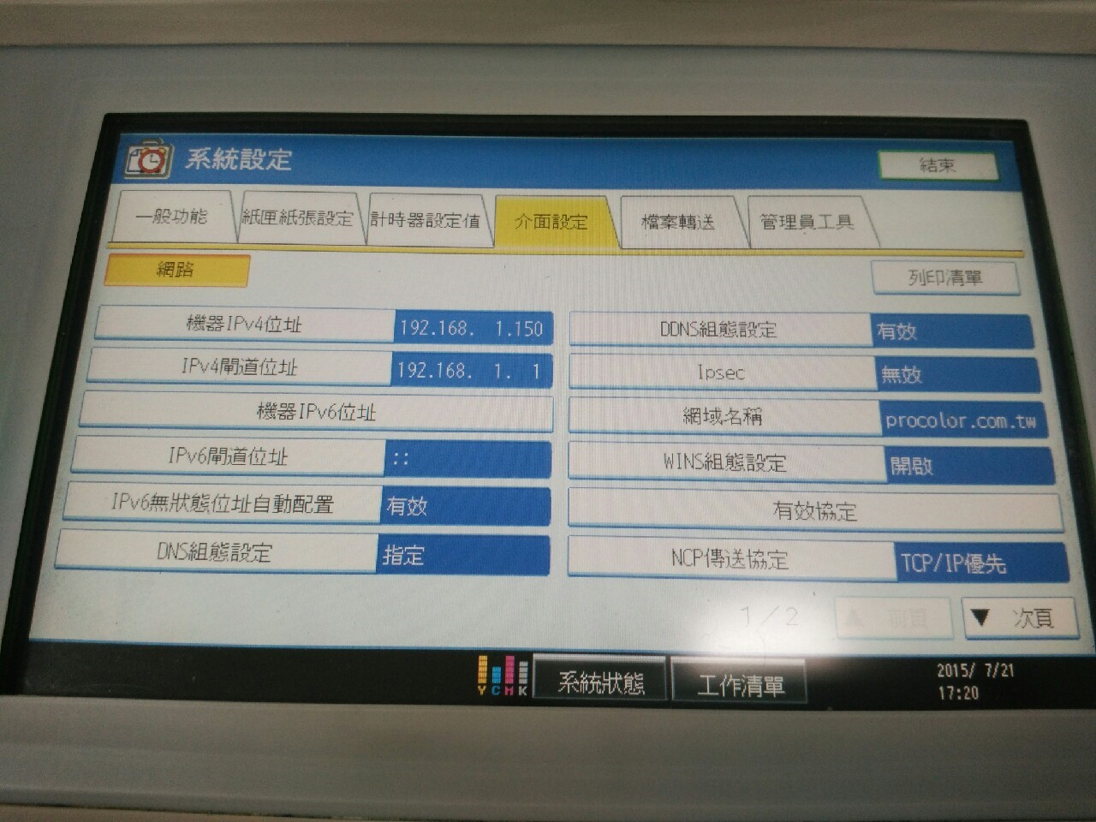
步驟3.選擇上方”介面設定”
步驟4.於下方選擇”DNS組態設定”
3.
4.

Slide 4
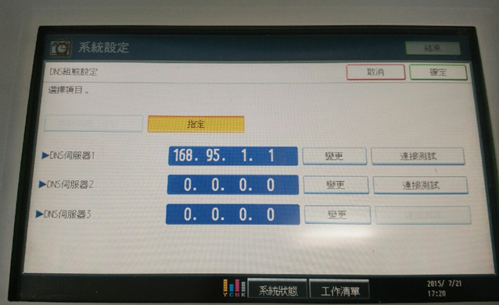
步驟5-1.選擇”指定”選項
2.於DNS伺服器1.輸入:168.95.1.1
1.
2.

Slide 5
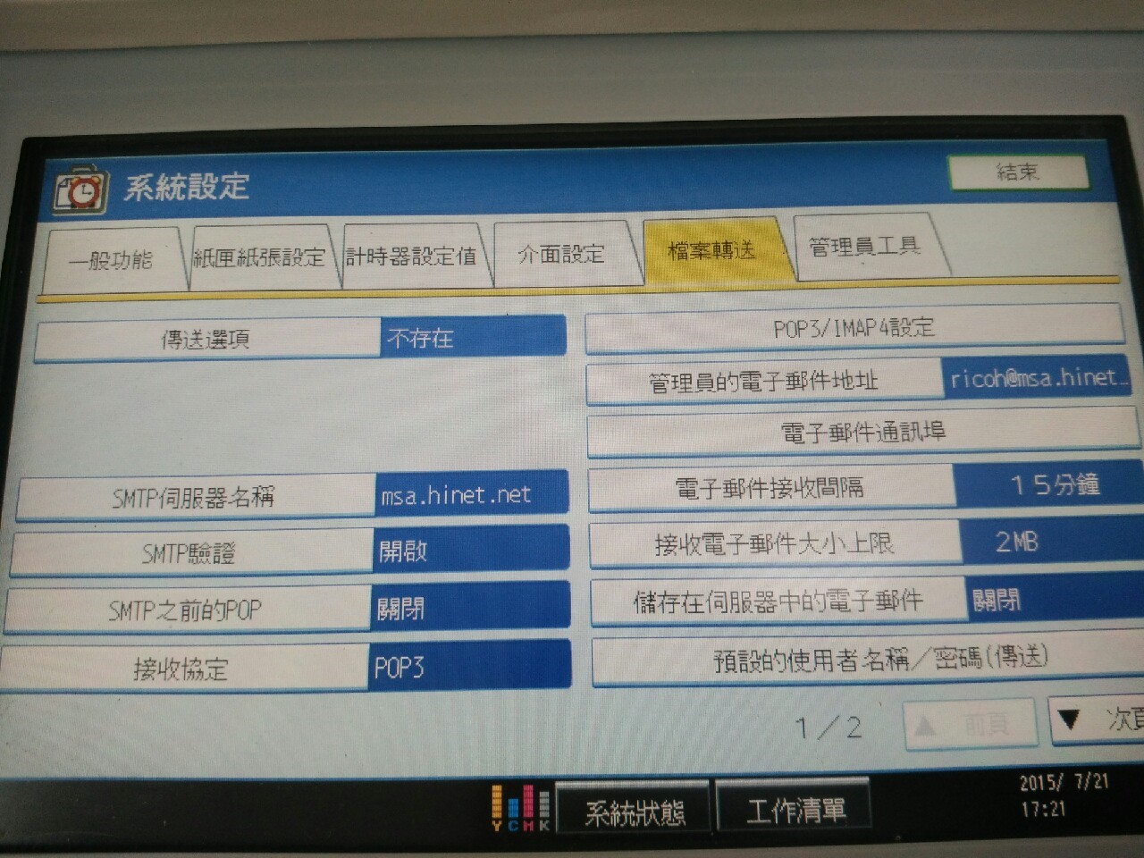
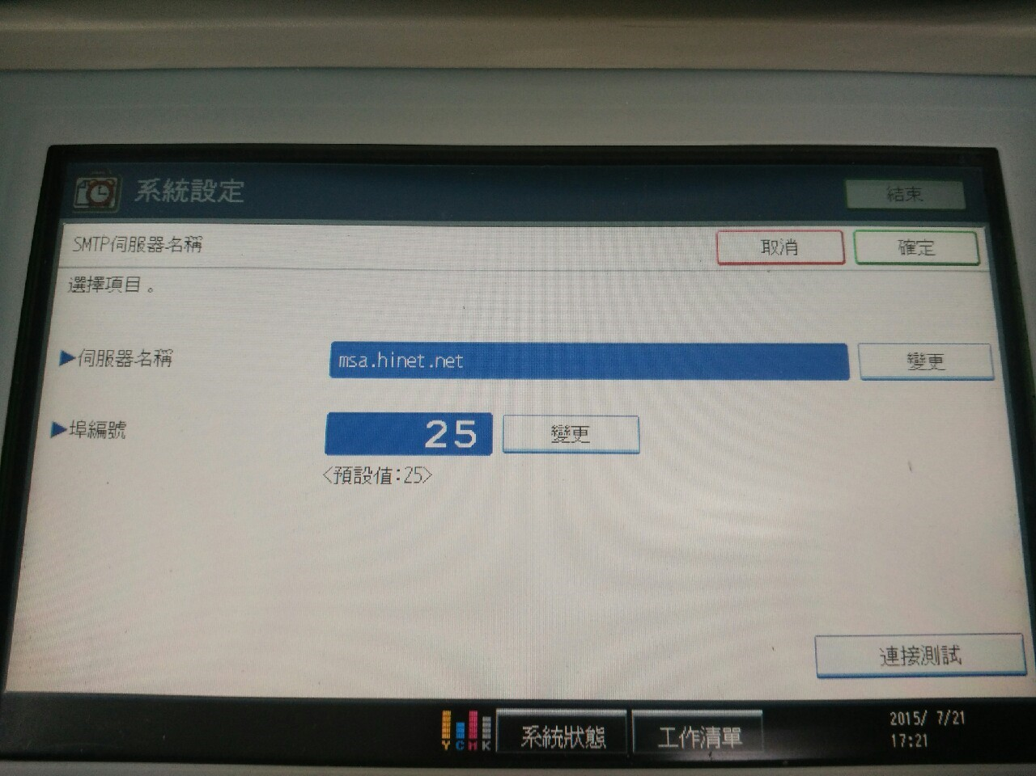
步驟6-1.選擇”檔案傳送”(圖左)
2.選擇”SMTP伺服器名稱” (圖左)
步驟7. 輸入msa.hinet.net(此為以中華電信為例，圖右)
1.
7.
2.

Slide 6

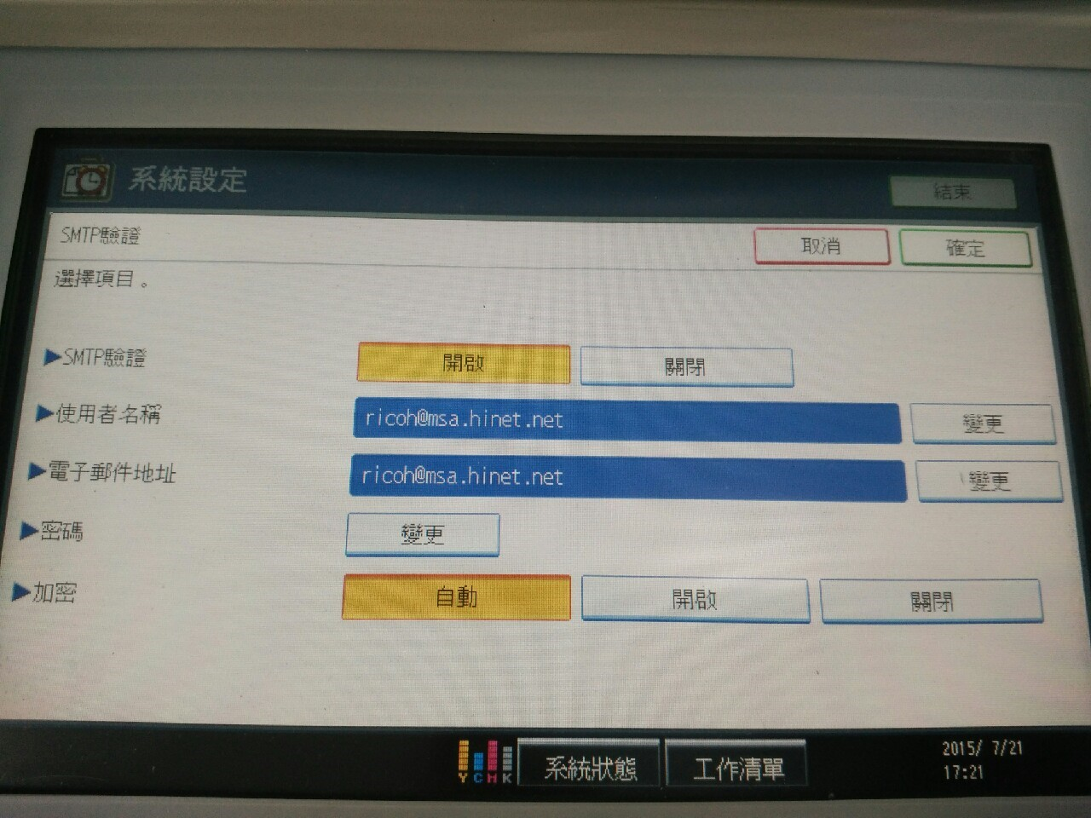
步驟8-1.選擇”SMTP驗證”(圖左)
2.開啟(圖右)
2.
1.

Slide 7
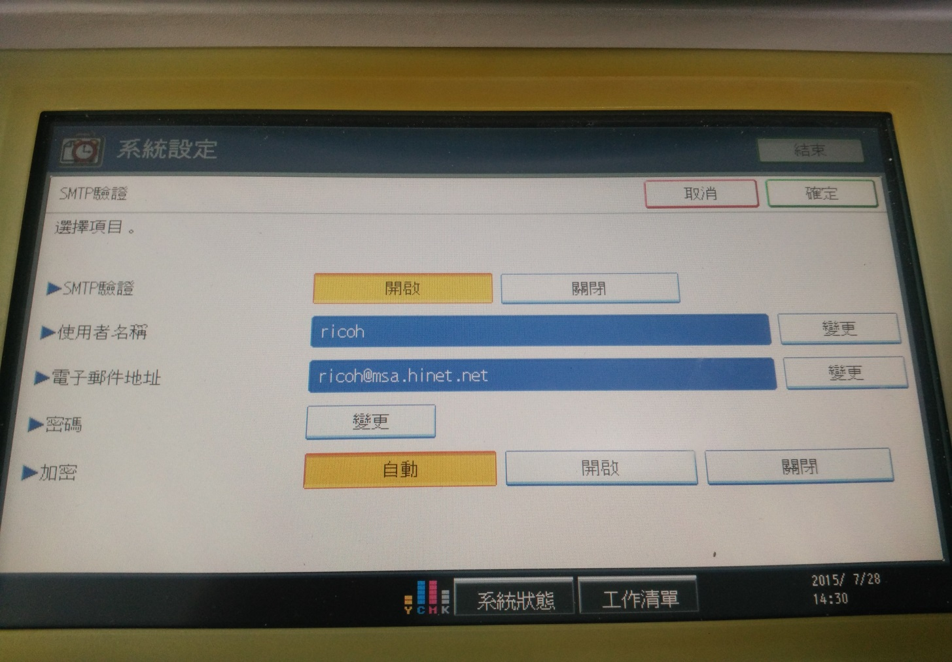
步驟9-1.輸入使用者名稱:ricoh
2.電子郵件地址:ricoh@msa.hinet.net
1.
2.

Slide 8
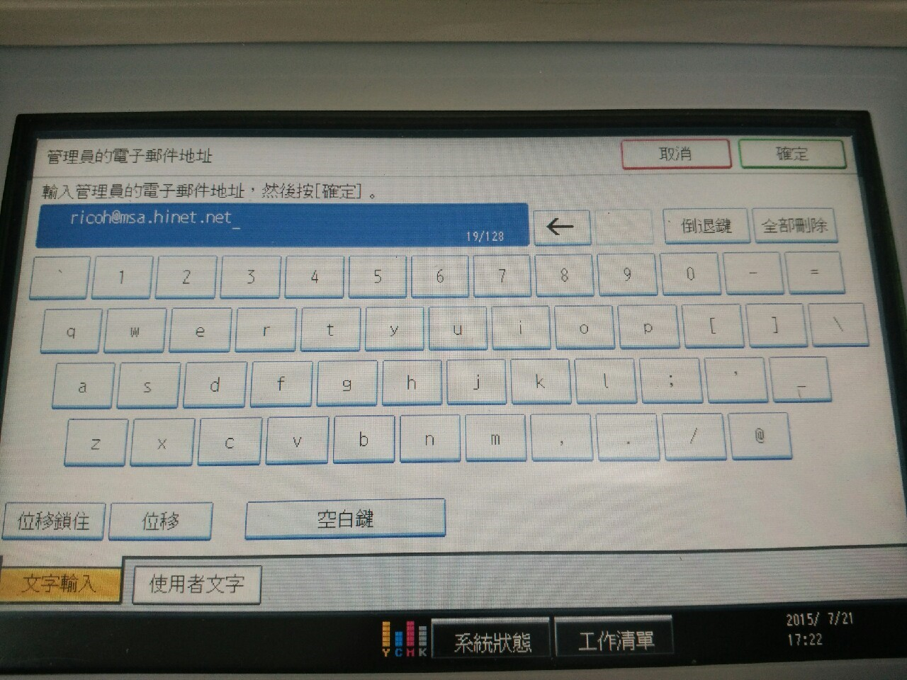
步驟10.選擇“管理員的電子郵件地址”
輸入:ricoh@msa.hinet.net
11.

Slide 9
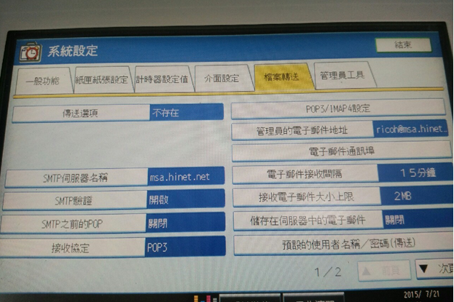
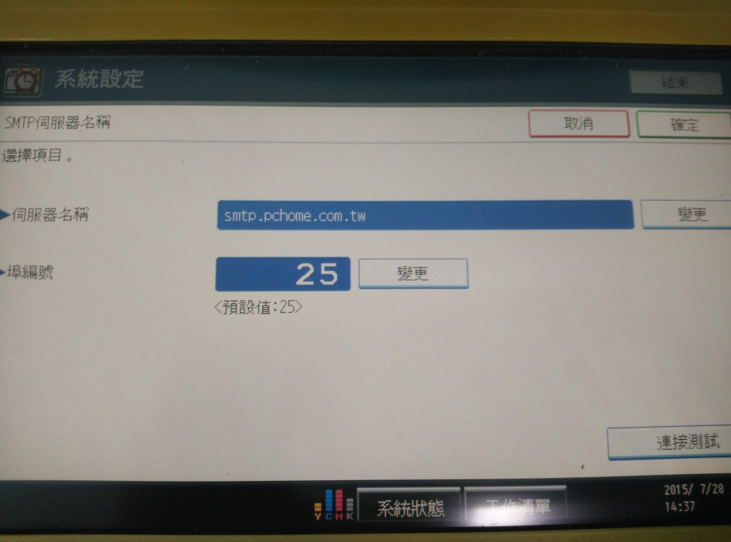
※以pchome的mail server為例:與中華電信設定不同的地方為smtp伺服器名稱、smtp驗證與管理者電子郵件名稱，步驟如下:
1.選擇smtp伺服器名稱，進入後按下變更，輸入smtp.pchome.com.tw後按下確定。

Slide 10
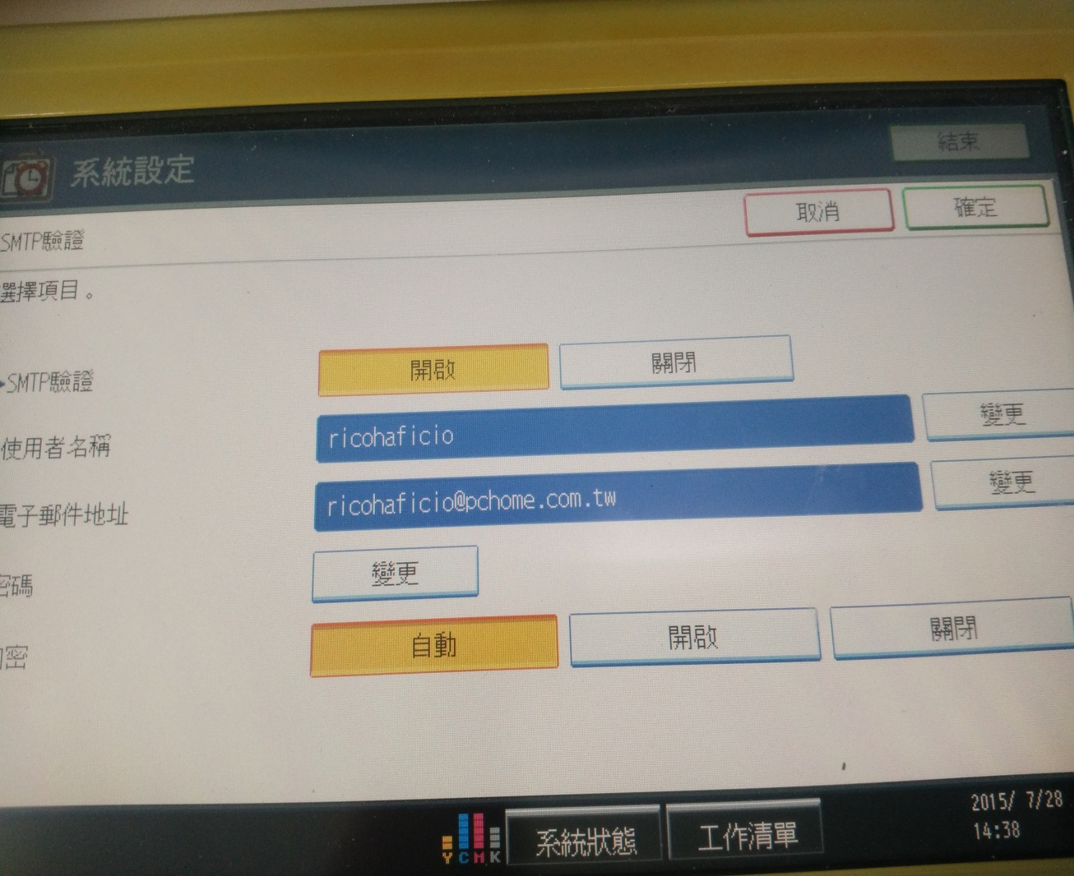
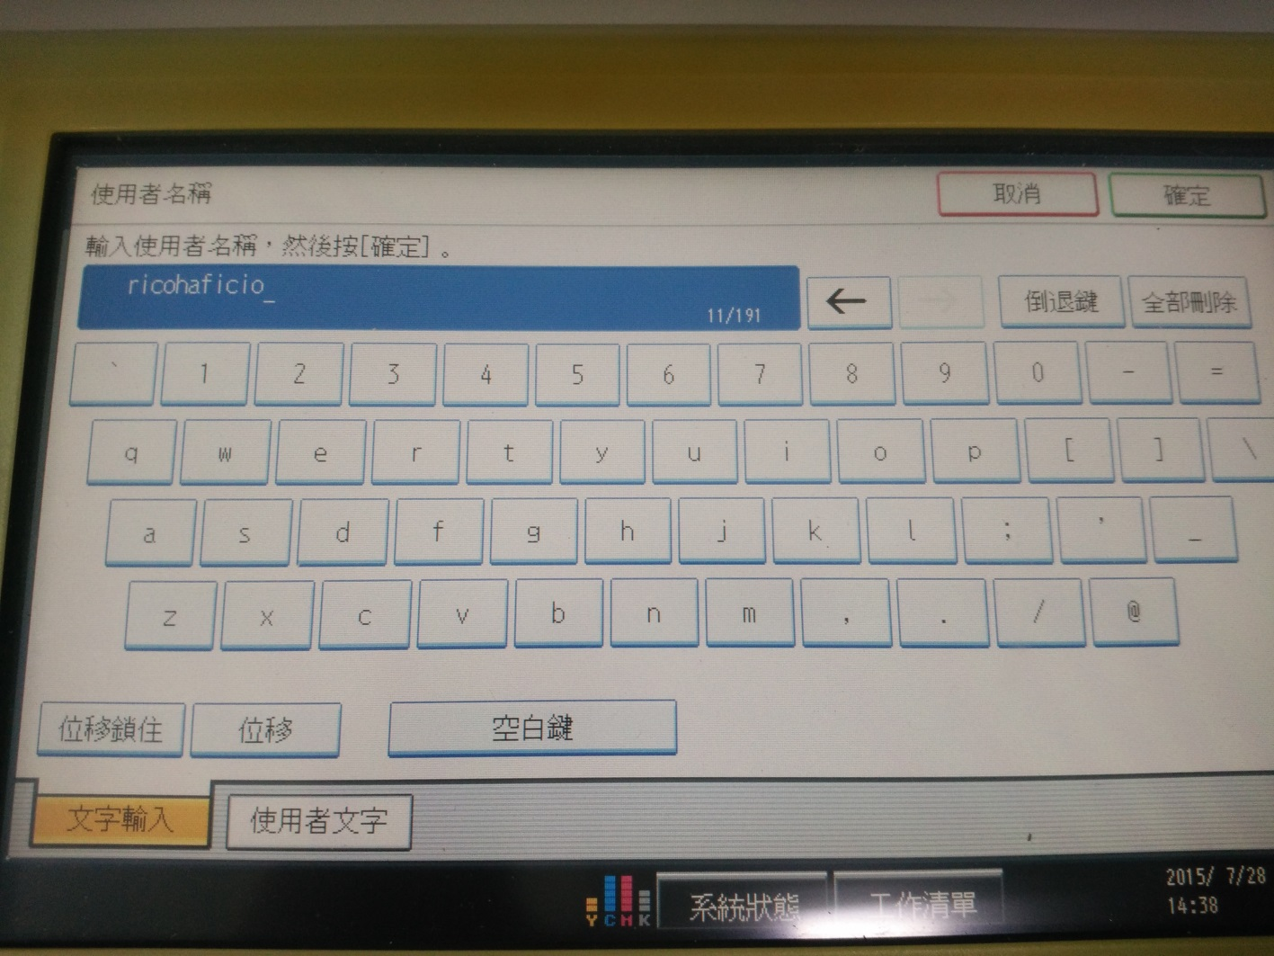
接下來再選擇smtp驗證，進入後選擇使用者名稱”變更”輸入使用者名稱 Ex:ricohaficio後按下確定。

Slide 11
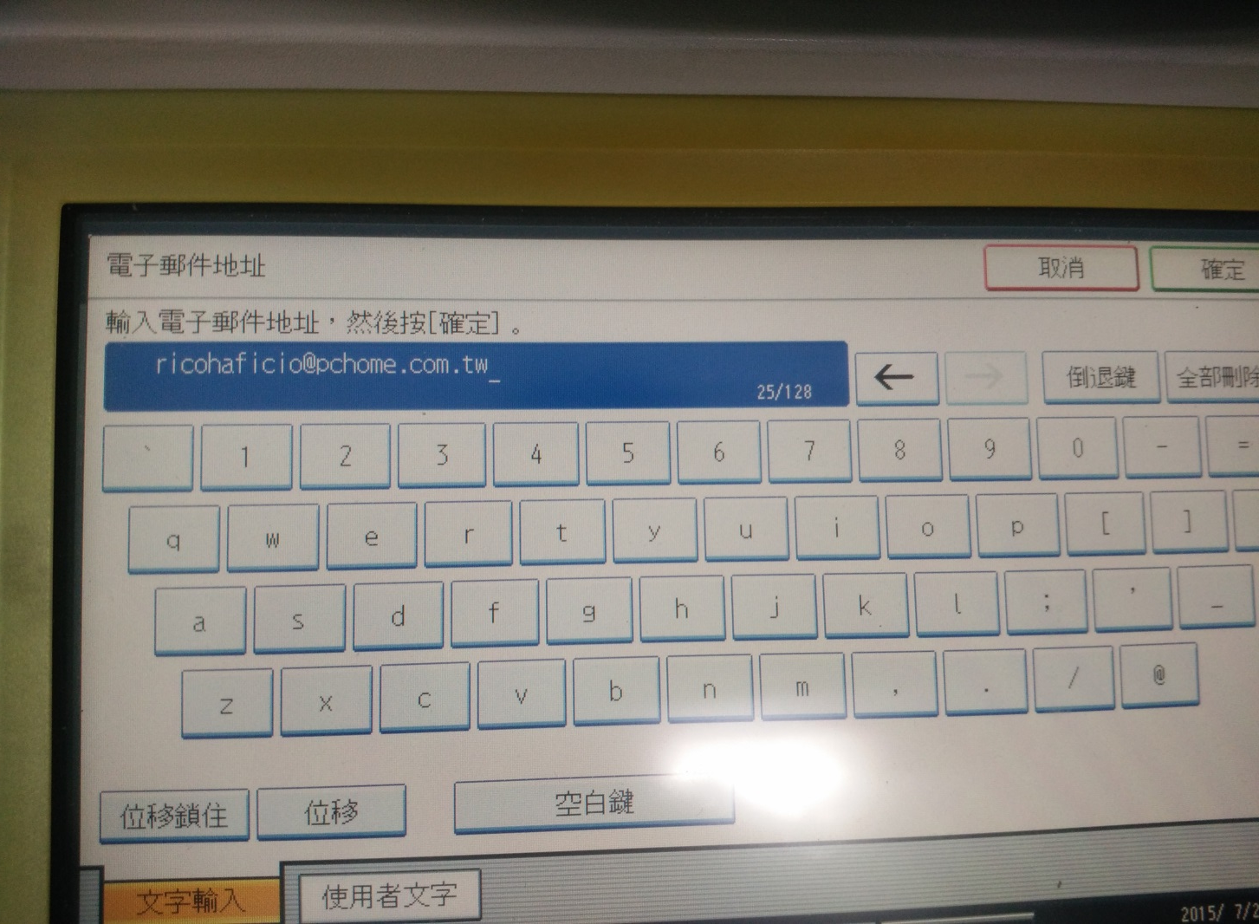
再選擇電子郵件地址”變更”輸入電子郵件地址 ex:ricohaficio@pchome.com.tw後按下確定。

Slide 12
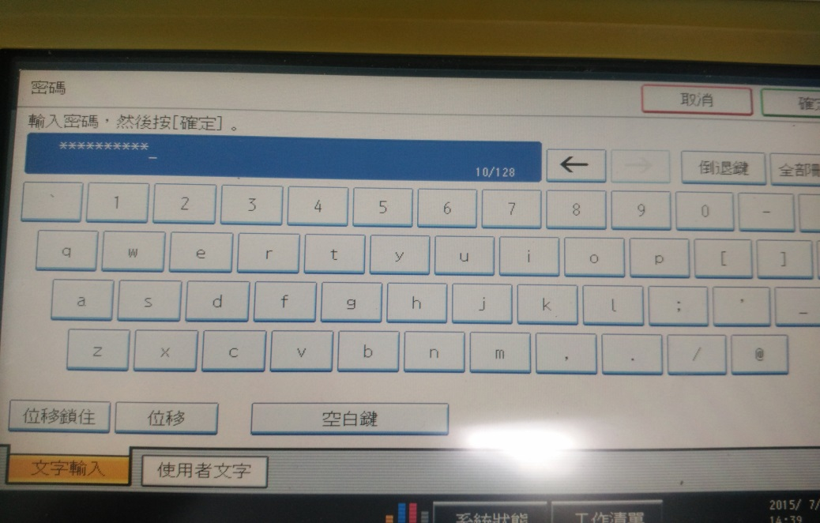
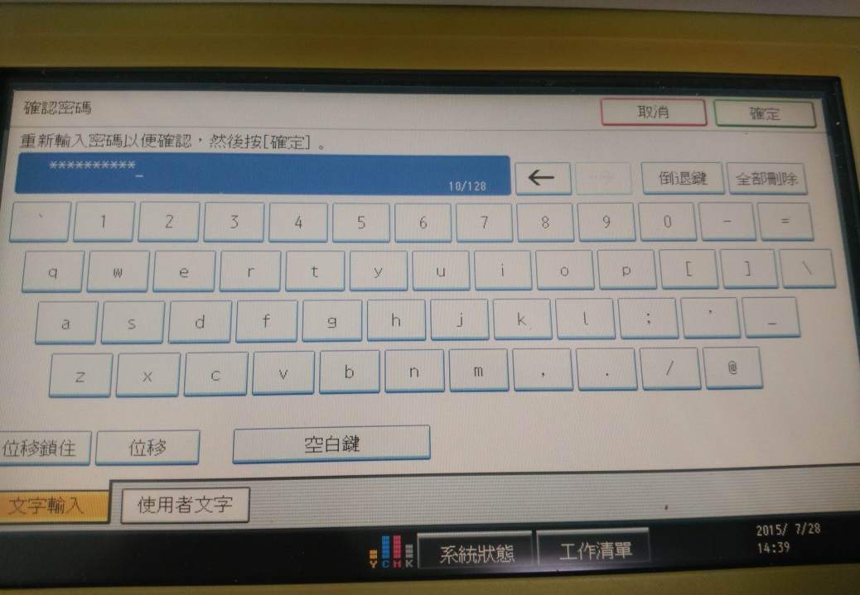
選擇密碼”變更”，若沒有密碼則不需要輸入。

Slide 13
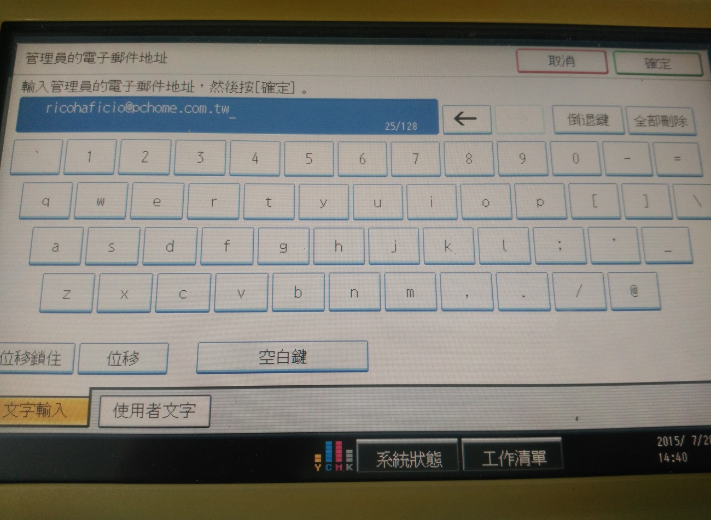
選擇管理員的電子郵件地址後輸入:ricohaficio@pchome.com.tw。
完成後按下確認即可。

Slide 14
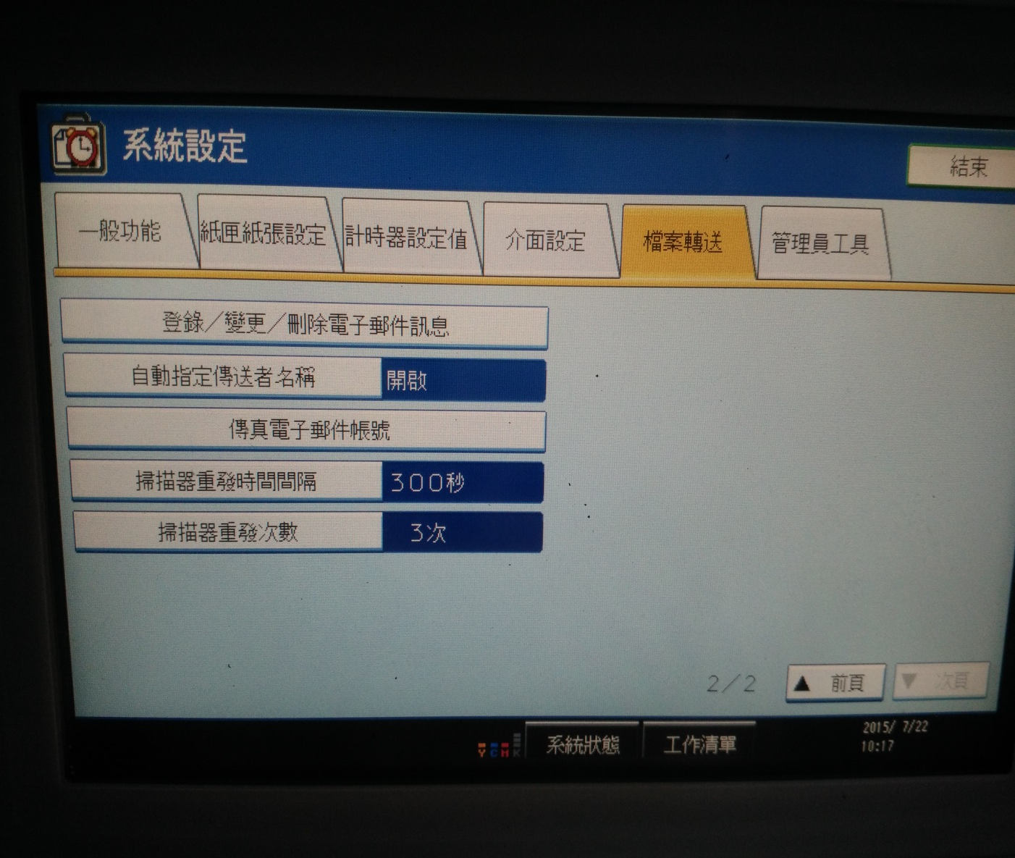
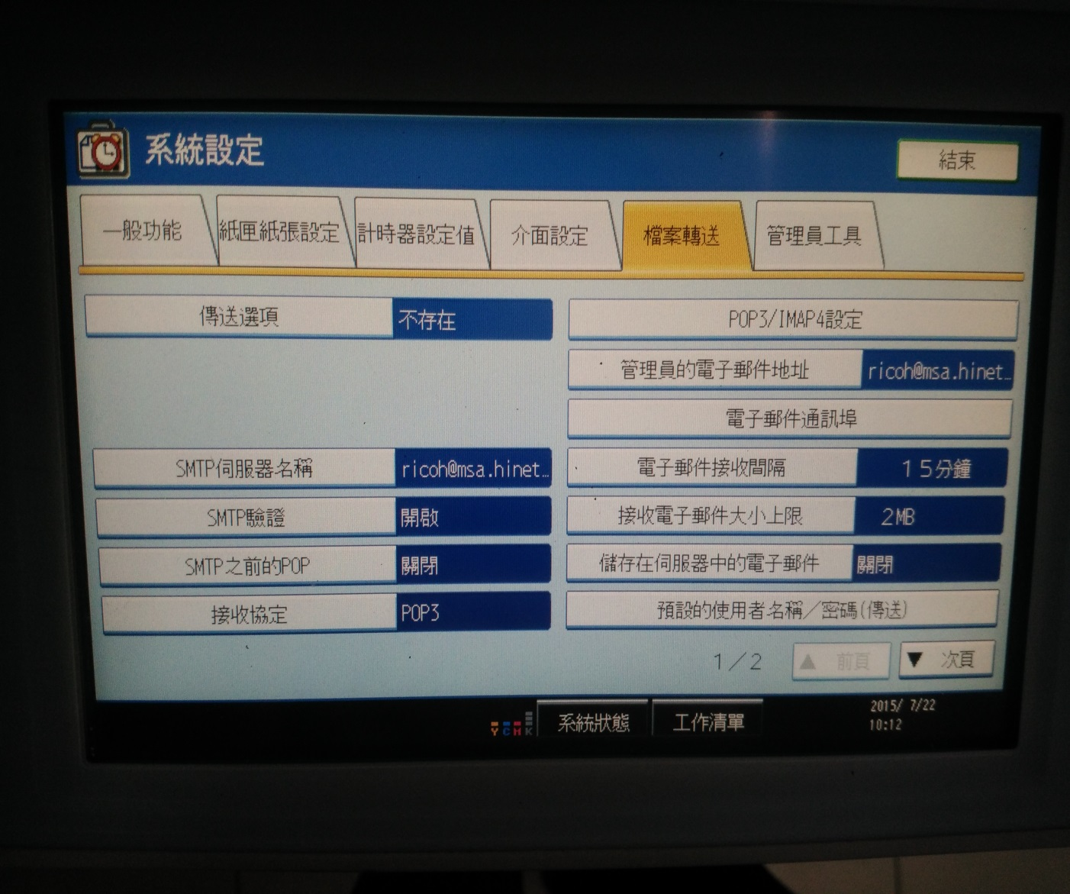
步驟11-1.選擇右下方”次頁”(圖左)
2.選擇”自動指定傳送者名稱”(圖右)
2.
1.

Slide 15
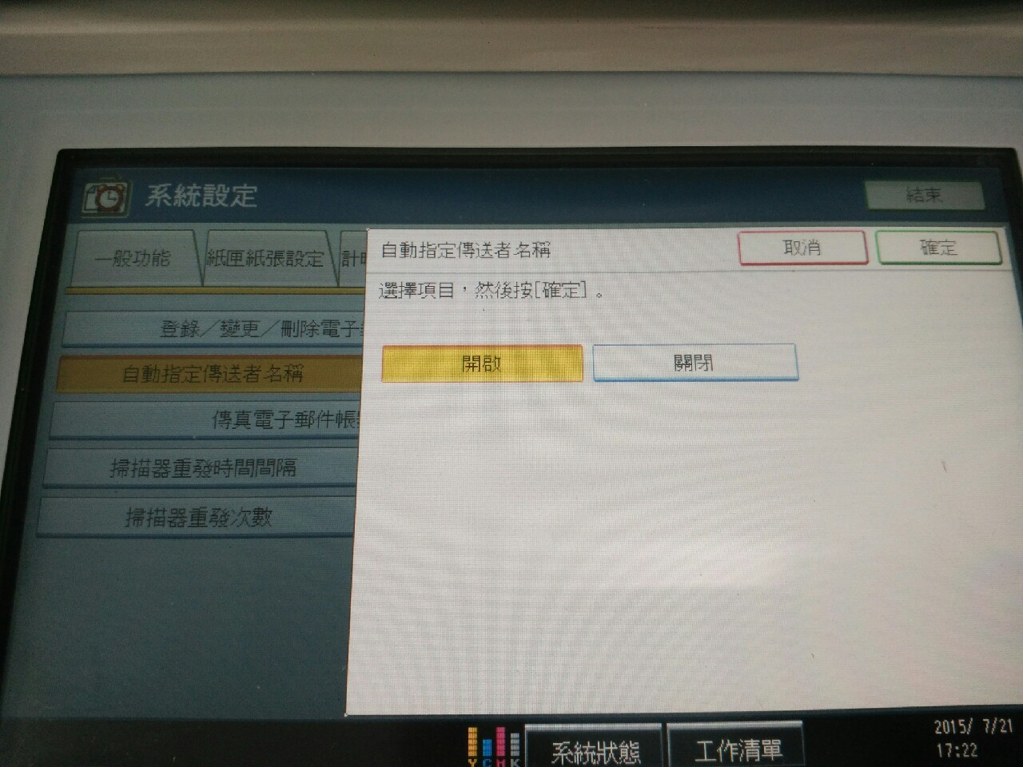

步驟11-3.選擇”開啟”
3.

Slide 16
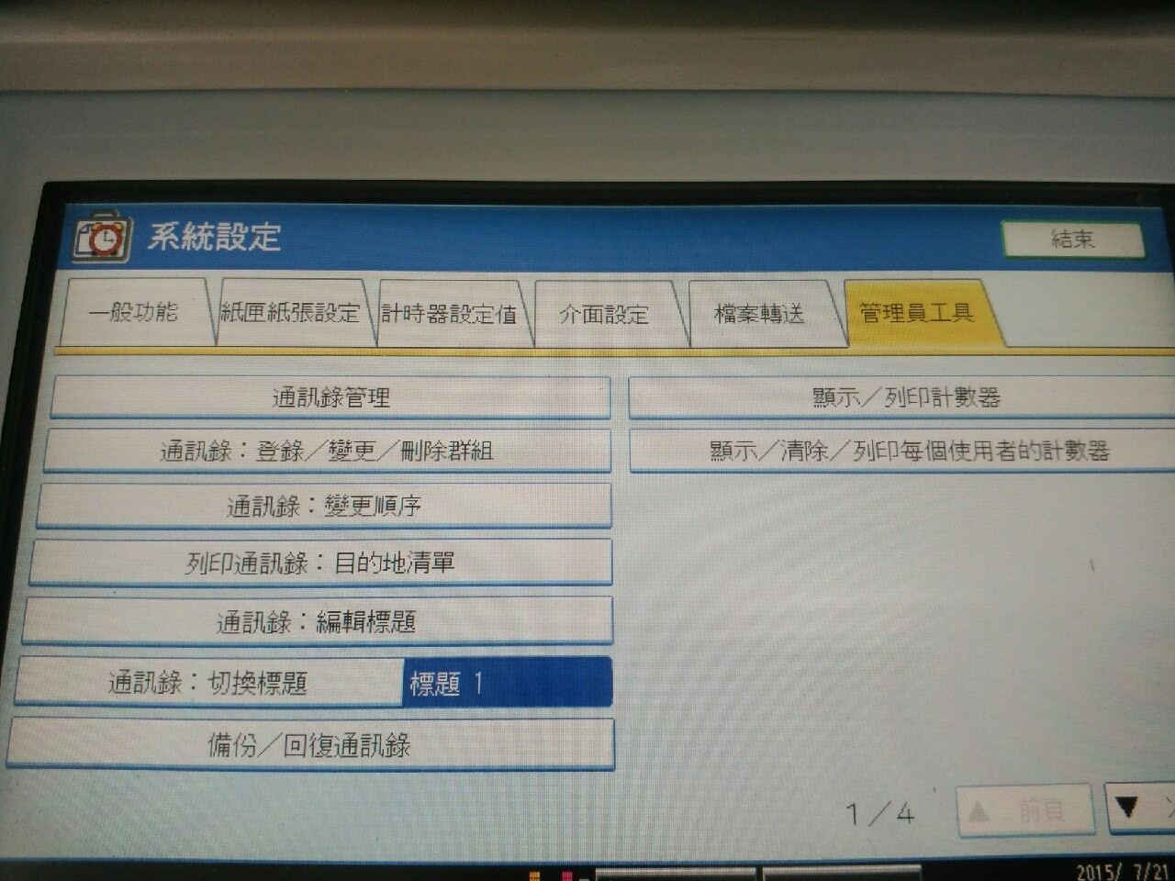
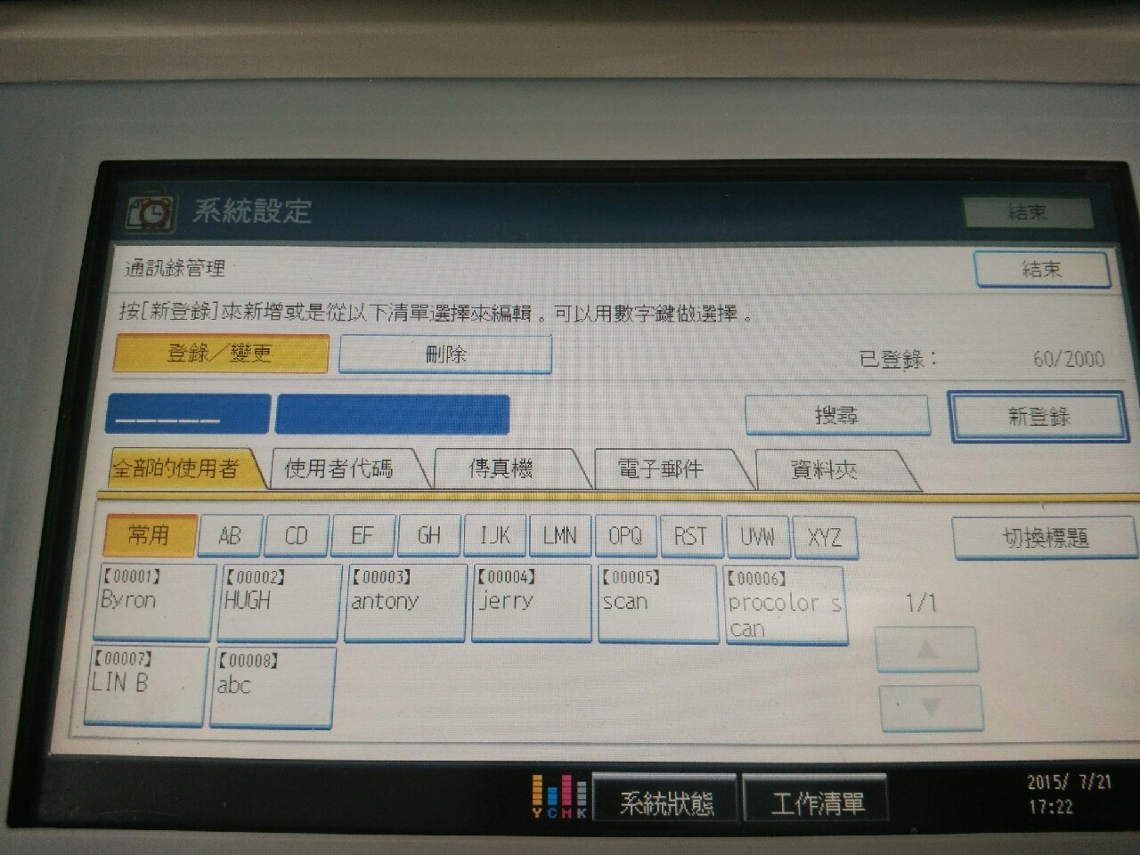
步驟12-1.選擇上方”管理員工具”
2.選擇”通訊錄管理”
3.選擇”新登錄”
1.
2.
3.

Slide 17
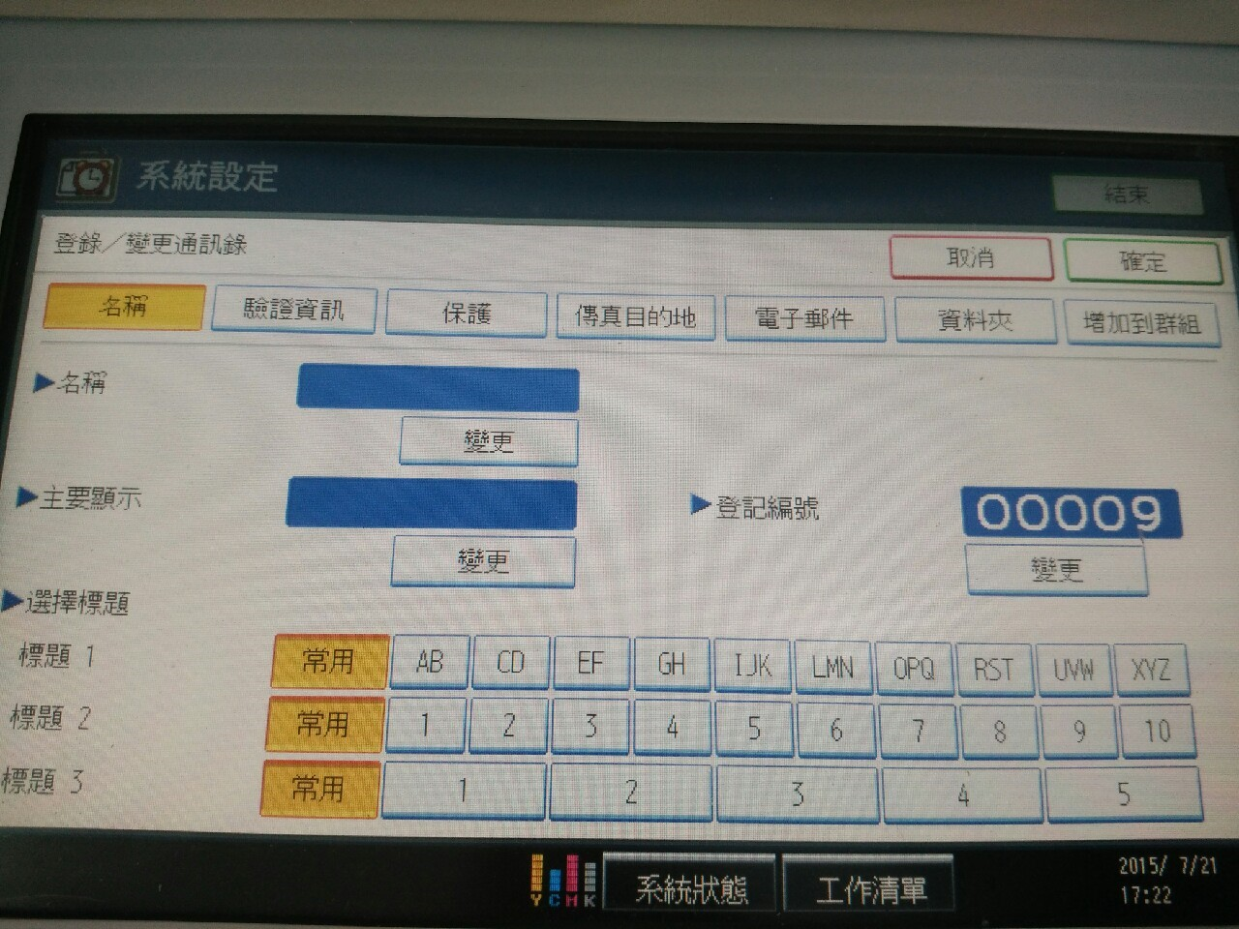
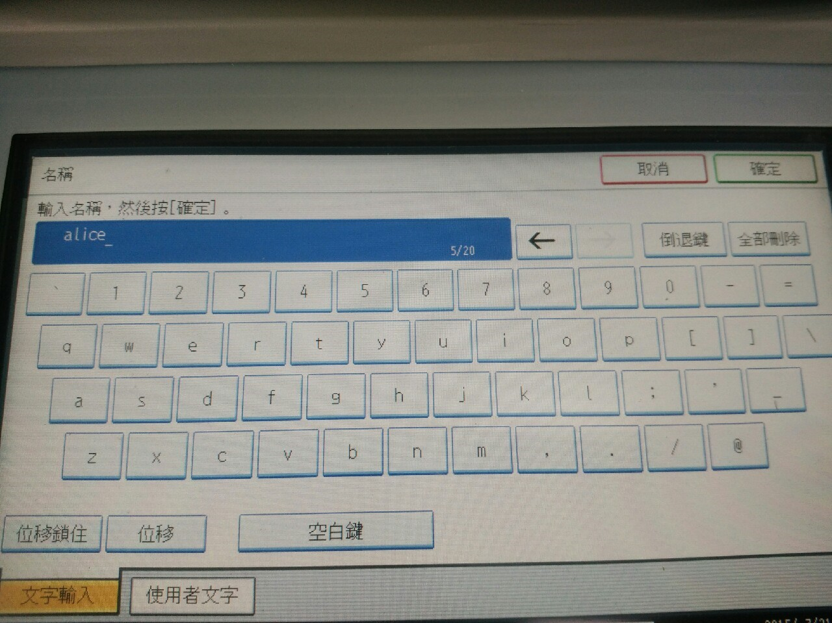
步驟13-1.按下變更，輸入名稱
2.輸入想要的名稱
2.
1.

Slide 18
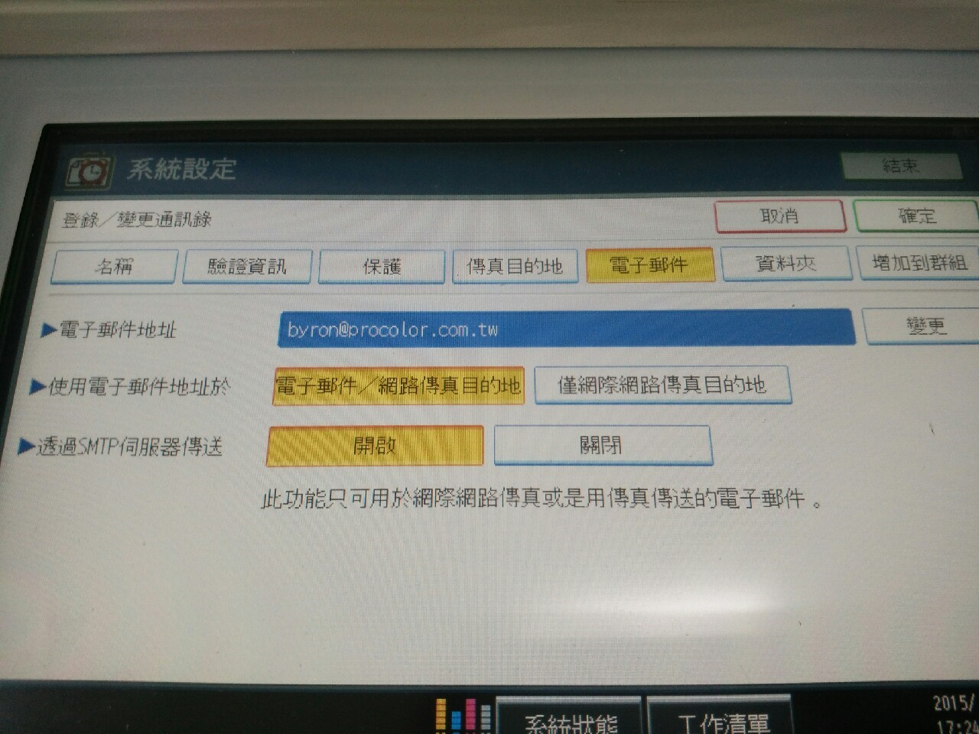
步驟14-1.選擇上方電子郵件
2.選擇”變更”並輸入電子郵件地址
P.S.(輸入要傳送到的電子郵件地址)
3.按下確認即可
3.
1.
2.

Slide 19
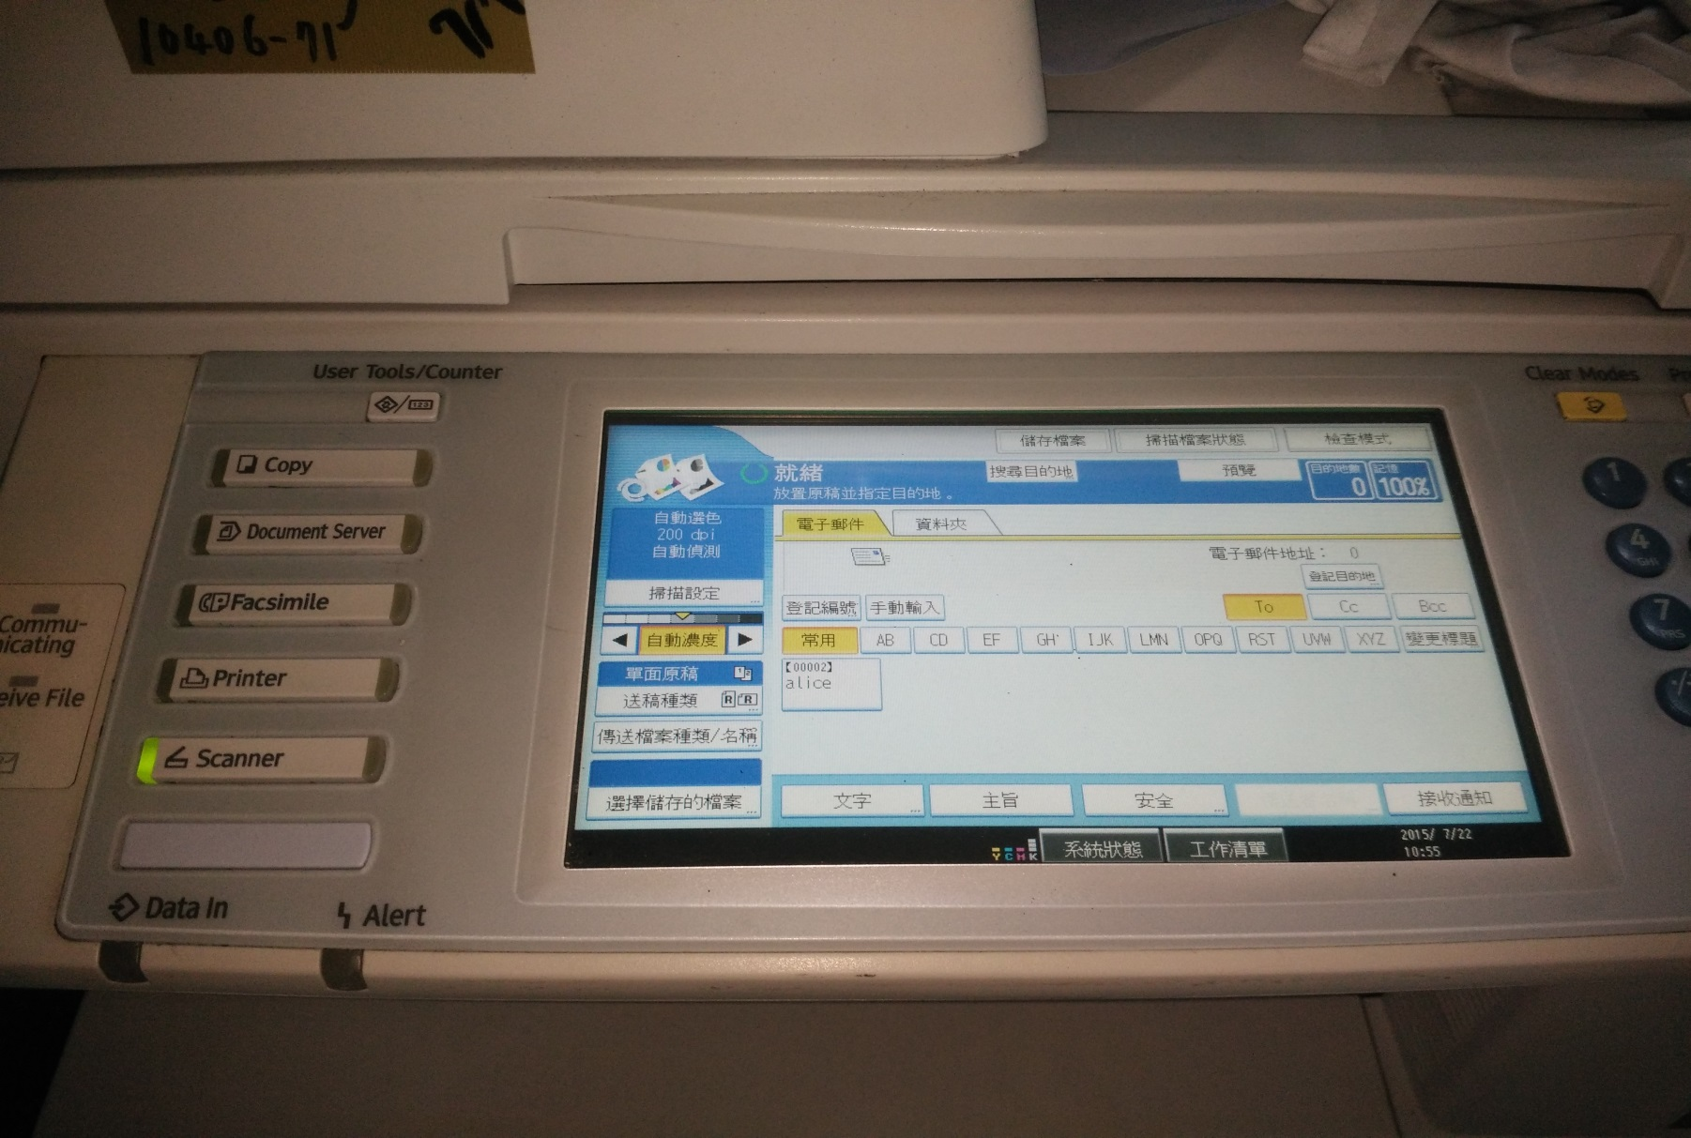
步驟15-1.選擇面板上Scanner按鈕
2.選擇”電子郵件”選項
3.按下要傳送的紐
2.
3.
1.

Slide 20
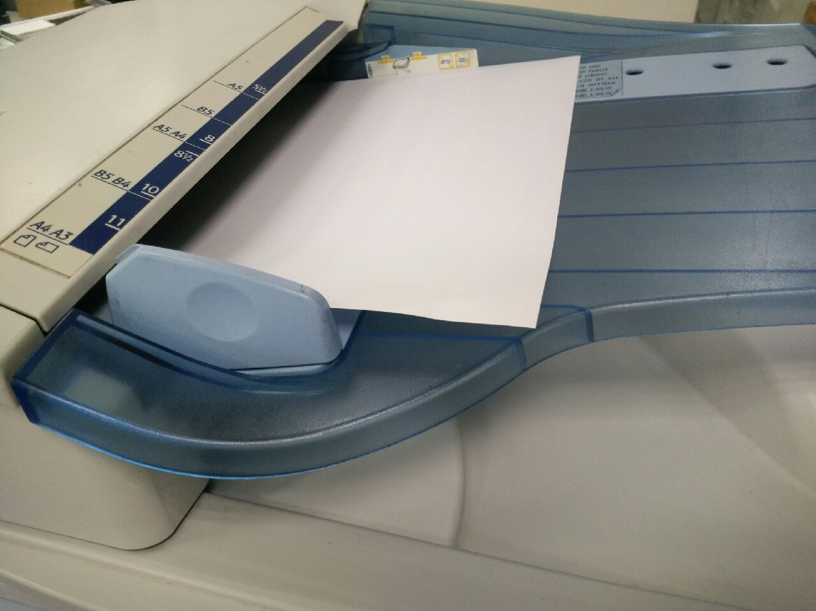
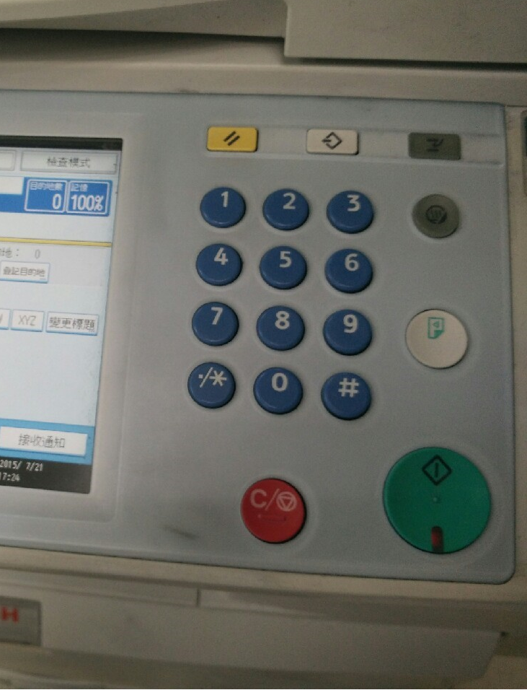
步驟16.放入欲傳送的文件(圖左)
按下啟動即可完成(圖右)

